Slide 1
Сабақтың тақырыбы:
Сан есім
Сабақтың мақсаты:
Мəтін мазмұны бойынша пікір білдіруге бағытталған сұрақтар құрастырып, жауап беру ;
Сөйлемнен сан есімдерді анықтау.
https://imektep.kz/kz/game#quiz-473

Slide 2
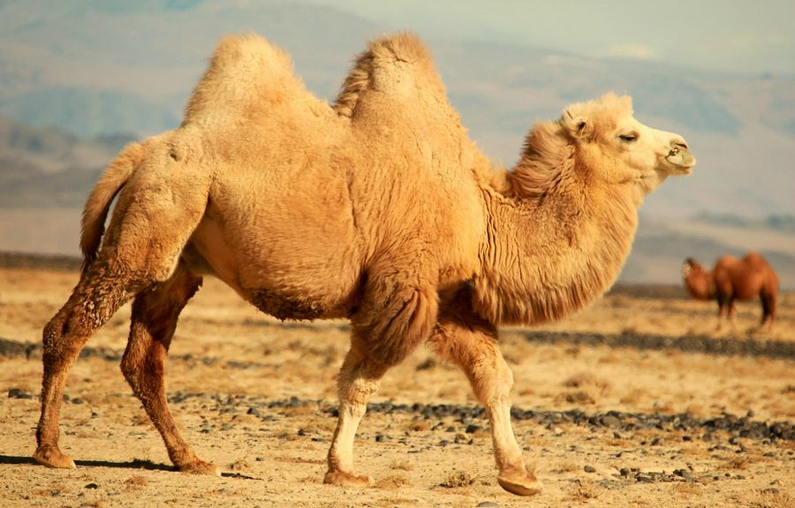
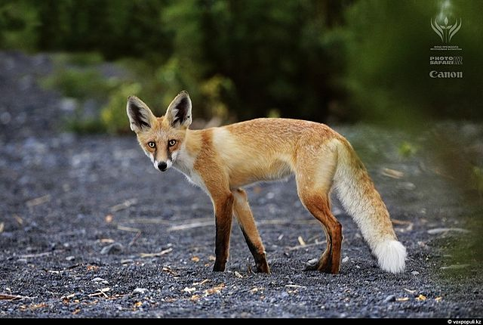
Түйе мен түлкі.
Ертегіні тыңдап, негізгіойды анықта

Slide 3
27- жаттығу Мәтінді қатесіз әрі көркем етіп көшіріп жазады Сан есімді тауып, қай сөзбен байланысып тұрғанын анықтайды
Зайсан көлі Шығыс Қазақстан облысында орналасқан. Көлдің ұзындығы 100 километрден асады. Тереңдігі-8-9 метр.

Slide 4
Ойлан, тап
Бір топ бала тоғанннан Он бес балық ұстадық.
Бөліскенде оларды
Тиді әркімге үш балық.
Сынайын бір ал сені,
Бала саны қанша еді?
шешуі:

Slide 5


